Slide 1


vs
Comparaison

Slide 2
Plan
Origines de Perl et Python
A quoi servent-ils ?
Quelles sont leurs similitudes ?
Quelles sont leurs différences ?
Exemples d’utilisations
Lequel choisir ?

Slide 3
Origines de Perl et Python
Python :
Langage avancé de scripting (interprété)
Développé en 1990 par Guido van Rossum
Destiné initialement au projet Amoeba
Nom issu des Monthy Python’s Flying Circus
Perl :
Langage avancé de scripting (interprété)
Développé en 1987 par Larry Wall
Destiné initialement au traitement de chaînes de caractères sous Unix
Practical Extraction and Report Language

Slide 4
A quoi servent-ils ?
Développement rapide de diverses tâches courantes telles que des scripts d ’administration système, analyse de fichiers textuels, etc.
Prototypage rapide d’applications
Interfaces avec d’autres programmes (C, Java, …)
Interrogation de bases de données
Programmation Internet, Common Gateway Interface
Traitement d’images, interfaces graphiques (avec modules et bibliothèques)

Slide 5
Quelles sont leurs similitudes ?
Gratuits, portables et Open Source
Multi-plateformes (Unix, Windows, BeOs, MacOS, Amiga, …)
Langages « interactifs » et interprétés évolués
Utilisation procédurale ou orientée objet
Support de structures de données riches et dynamiques (listes, hashtables, …)
Possèdent de fortes communautés de développeurs
Disposent de nombreux modules et bibliothèques d’outils
Lents

Slide 6
Quelles sont leurs différences ?
Perl est plus gros, mais Python grossit plus vite
Orientation objet : native pour Python, superficielle pour Perl
Perl : « There ’s more than one way to do it »
Python : « Life’s better without braces »
Syntaxe de Python : plus constante et uniforme, voir restrictive

Slide 7
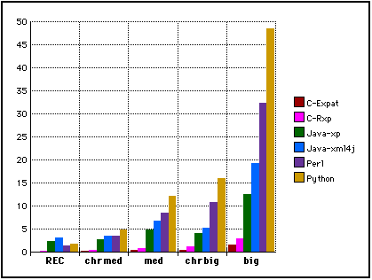
Quelles sont leurs différences ?
Comparison of Six XML Parsers Processing Each Test File

Slide 8
Exemples d’utilisations
Perl :
#!/usr/local/bin/perl
for (split(/:/, $ENV{'PATH'})) {
opendir(DIR, $_) or die "can't opendir $_: $!";
grep {!/^\./ && print "$_\n" } readdir(DIR);
closedir DIR;
}
Python :
#!/usr/local/bin/python
import os, string, stat
for d in string.split(os.environ['PATH'], ':'):
for f in os.listdir(d):
mode = os.lstat(d + '/' + f)[stat.ST_MODE]
if not stat.S_ISDIR(mode):
print f

Slide 9
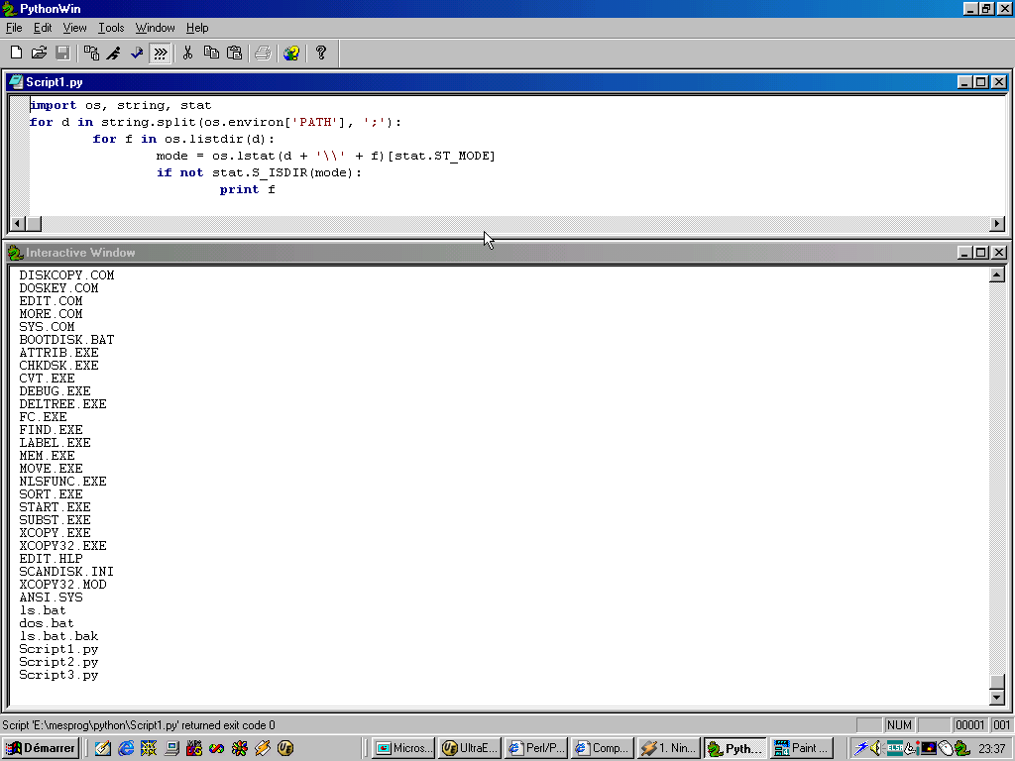

Slide 10
Exemples d’utilisations
Perl :
$filename = "cooktest1.1-1";
open (F, $filename) or die ("can't open $filename: $!\n");
@lines = <F>;
Python :
import sys
filename = "cooktest1.1-1"
try:
f = open (filename)
except:
sys.stderr.write ("can't open %s: %s %s\n" %
(filename, sys.exc_type, sys.exc_value))
lines = f.readlines()

Slide 11
Lequel choisir ?
Python :
plus approprié aux débutants en programmation
la programmation orientée objet et les gros projets
Perl :
programmeurs familiers du C, Sed, Awk ou des commandes Unix
traitement de chaînes de caractères et les CGI
plus grand support actuellement

Slide 12
Sources - références
http://buzz.builder.com/cgi-bin/WebX?14@133.uWaUauuNrDb^1@.ee7bc67/0
http://www.byte.com/printableArticle?doc_id=BYT20000201S0001
http://www.python.org/doc/Comparisons.html
http://starship.python.net/~da/jak/cookbook.html
http://www.culte.org/projets/doc/scripting.shtml
http://www.zope.org

